Slide 1
Import renesance do střední Evropy Matyáš Korvín

Slide 3
Matyáš Korvín a renesance v Uhrách
Aristotelo Fioravanti
Chimenti Camicia
Giovanni Dalmata
János Vitéz (Pannonius)
Antonio Bonfini
Francesco Arrigoni
Francesco Bandini

Slide 4
Hornoitalský sochař, Portrét MK, kolem 1490

Slide 7
Jan Hunyadi

Slide 8
Hrad Vajdahunyad

Slide 9
Portrétní medailony – MK a Beatrice Arragonská, Giovanni Cristoforo Romano, před 1480

Slide 10
Portrétní busta Beatrice Arragonské, odlitek podle mramoru Francesco Laurany, kolem 1476

Slide 11
Marcin Bylica, zemský globus, 1480

Slide 12
János Vitéz náhrobek, 1472

Slide 13
Medaile a miniaturní portrét MK, kolem 1485

Slide 15
Rukopisy budínské knihovny MK (florentští iluminátoři Attavante Attavanti , Gherardo di Giovanni)

Slide 20
Tzv. Wappenbrief

Slide 21
Giovanni Dalmata (Ivan Duknovič), Madona z Diósgyöru, kolem 1480

Slide 22
Lombardský sochař Portrét MK, po 1485

Slide 23
Majolikové talíře se znakem MK, 1485-90

Slide 24
Kříž se znakem MK, Ostřihom, 1485-90

Slide 25
Visegrád, Lví a Herkulova kašna, 1473, 1484

Slide 26
Ideální portréty Alexandra Velikého, okruh Andrey del Verrochio,

Slide 27
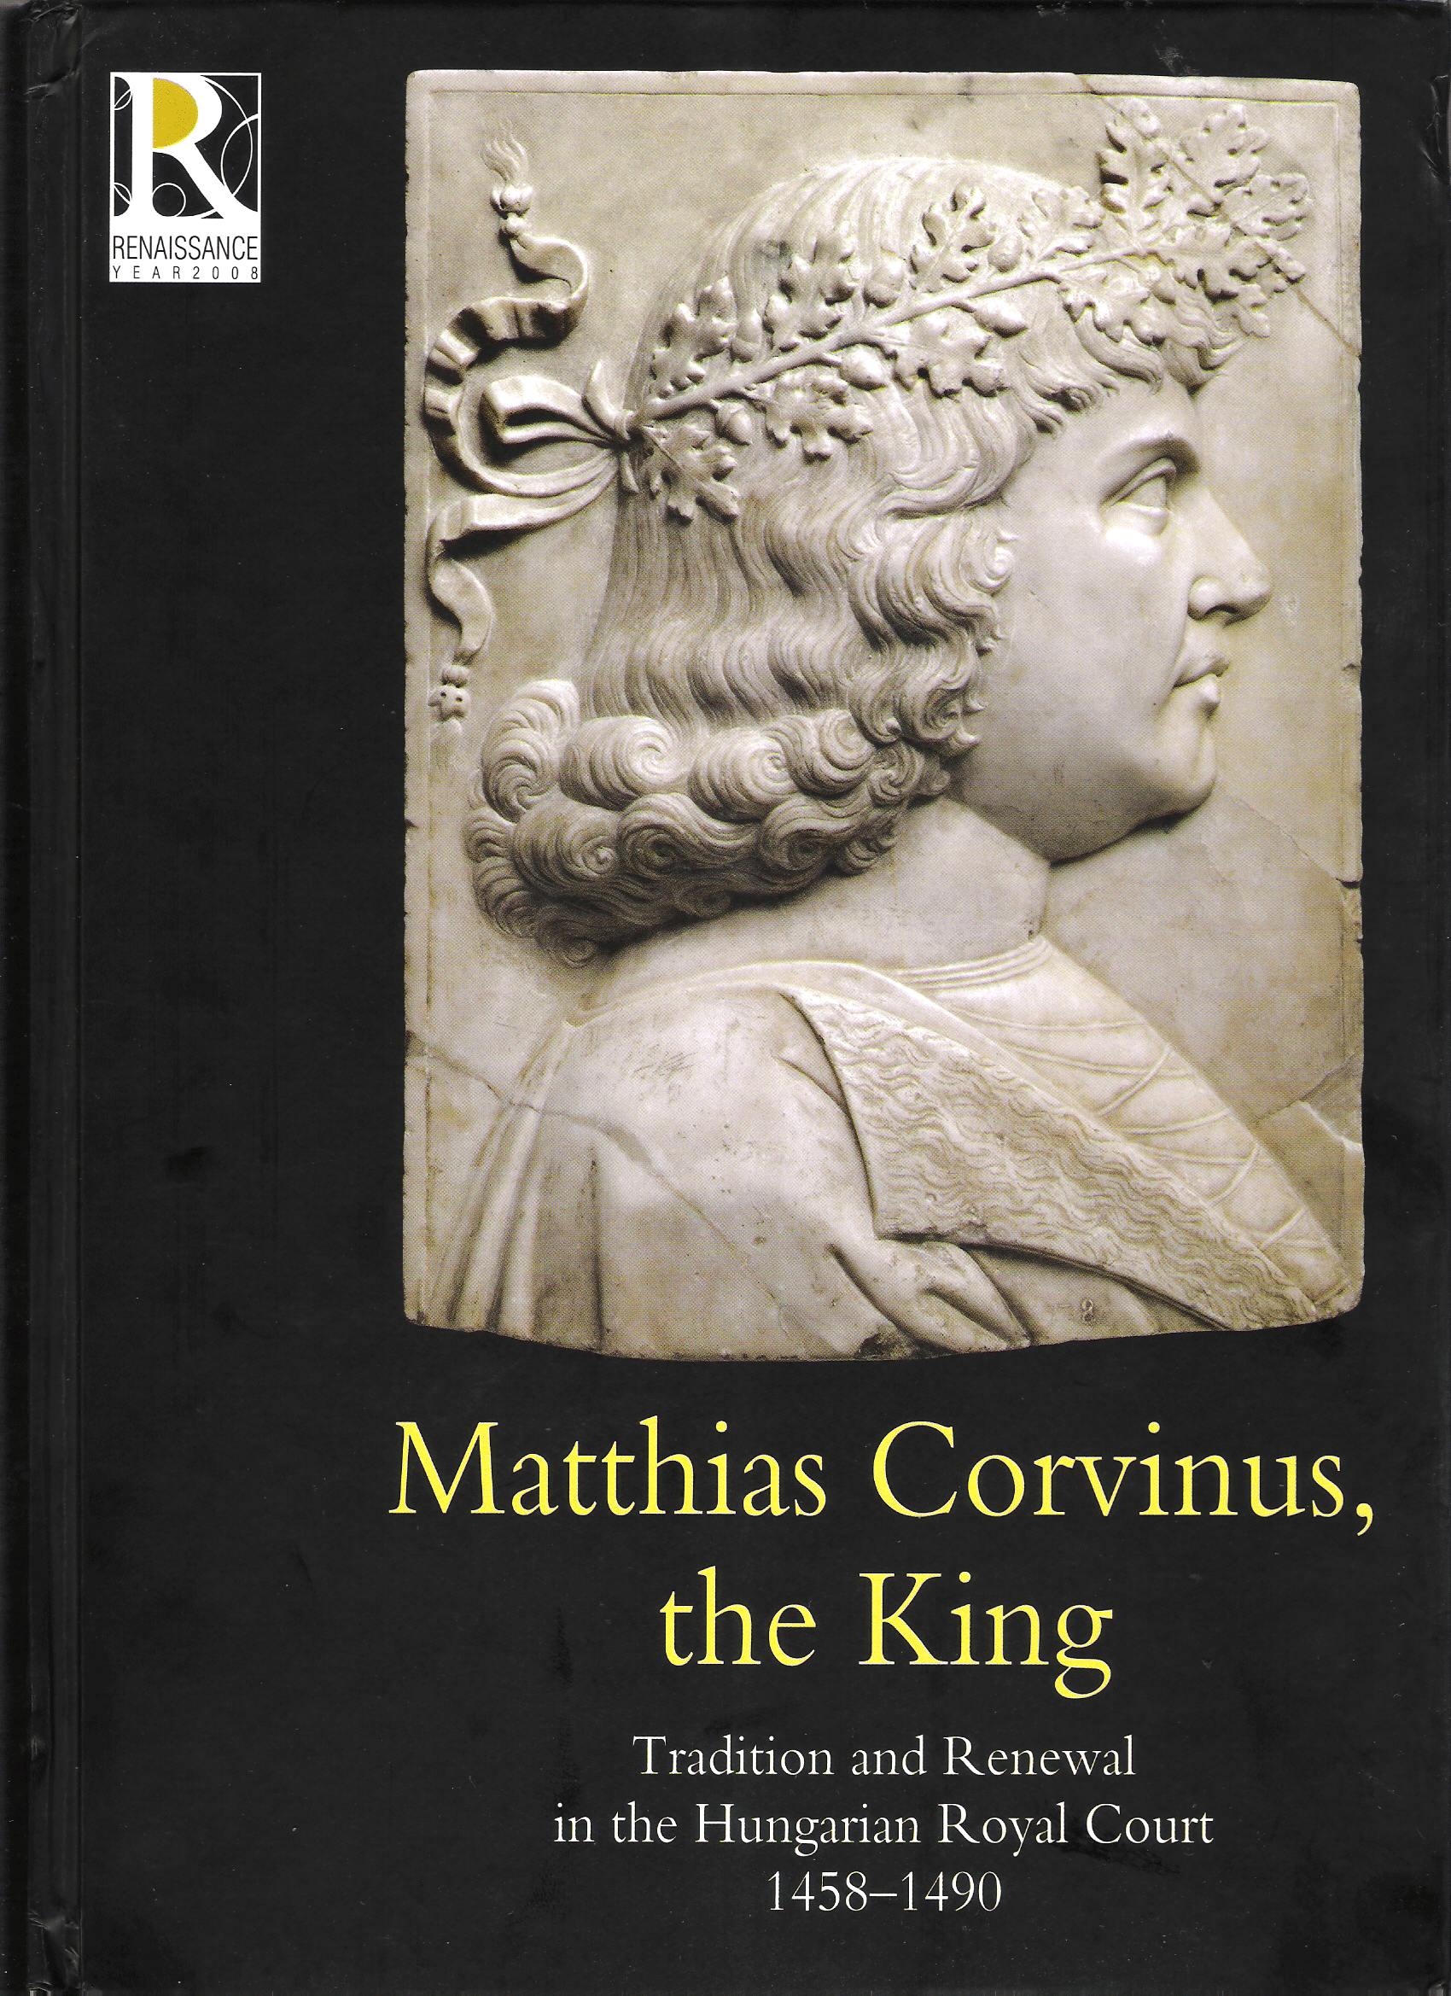
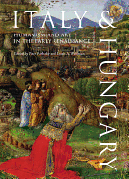
Péter Farbaky (ed.), Matthias Corvinus, the King…, Budapest 2008.
Péter Farbaky (ed.), Italy and Hungary: Humanism and Art in the Early Renaissance. Acts of an International Conference, Florence, Villa I Tatti, June 6-8, 2007

Slide 28
Gottfried Stangler (ed.), Matthias Corvinus und die Renaissance in Ungarn, 1458- 1541, Schallaburg 1982.

Slide 29
Francesco Petrarka De remediis utriusque fortunae –
zejm. 34. dialog De magnificentia aedium
Gaudius a Ratio
: Nechť naše domy navýší naši důstojnost, ale neočekávejme, že tak budou činit domy samotné. Nikoliv dům dodává vážnost a úctu pánovi, ale pán svému domu.
Aristoteles, Etika Nikomachova –
megaloprepeia - magnificentia

Slide 30
Antonio Bonfini – 1427-1483)
Rerum Ungaricarum decades
Francesco Arrigoni
Francesco Bandidi de Baroncelli

Slide 31
Opis Epistolarum libri C. Plinia Secunda s poznámkami Jánose Vitéze

Slide 32
Tzv. Liviův kodex J. Vitéze, 1465-1470

Slide 33
Antonio Bonfini, rukopisný překlad Filareteho traktátu - Averulinus-Kodex, 1486-1489

Slide 34
Pienza (1460-62) urbanistický koncept pro papeže Pia II.

Slide 35
Federico da Montefeltro (1420–1482)

Slide 37
Urbino: Palazzo Ducale

Slide 41
Sala del Trono Podesta hlavního schodiště

Slide 42
Sala degli Veglie florentští dekoratéři Domenico Rosselli, Ambrogio Barocci

Slide 43
Villa del Poggio a Caiano (1485-1497)

Slide 45
Buda - hrad

Slide 49
Plán archeologických výzkumů na hradě v Budě

Slide 53
Buda a Budyšín, brána Ortenburgu, 1486

Slide 55
Kamenické detaily z hradního paláce v Budě, kol. 1479

Slide 56
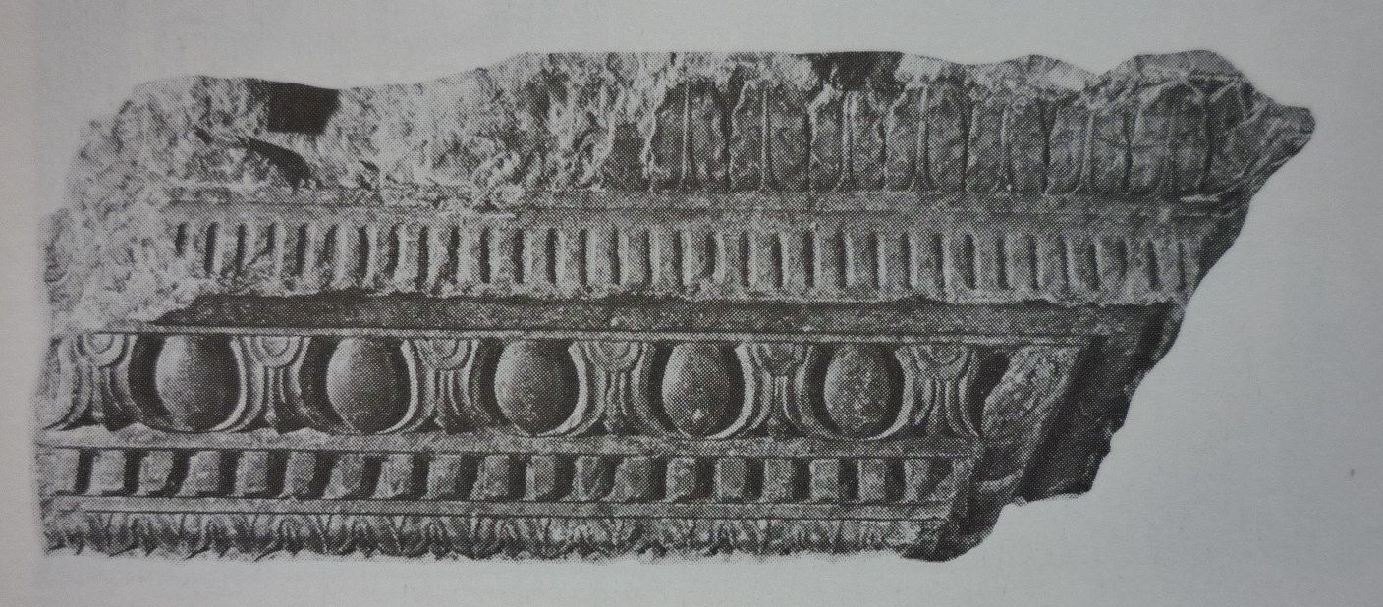

Slide 59
Sochy Diany, Herkula a Venuše (?) – palác v Budě

Slide 60
Madona s dítětem z kostela P. Marie na budínském hradě, poslední čtvrtina 15. století

Slide 61
Bertoldo di Giovanni (z Florencie), Štítonoš z budínského paláce, bronz, kolem 1490

Slide 64
Diósgyör – hrad; Madona (Giovanni Dalmata)

Slide 65
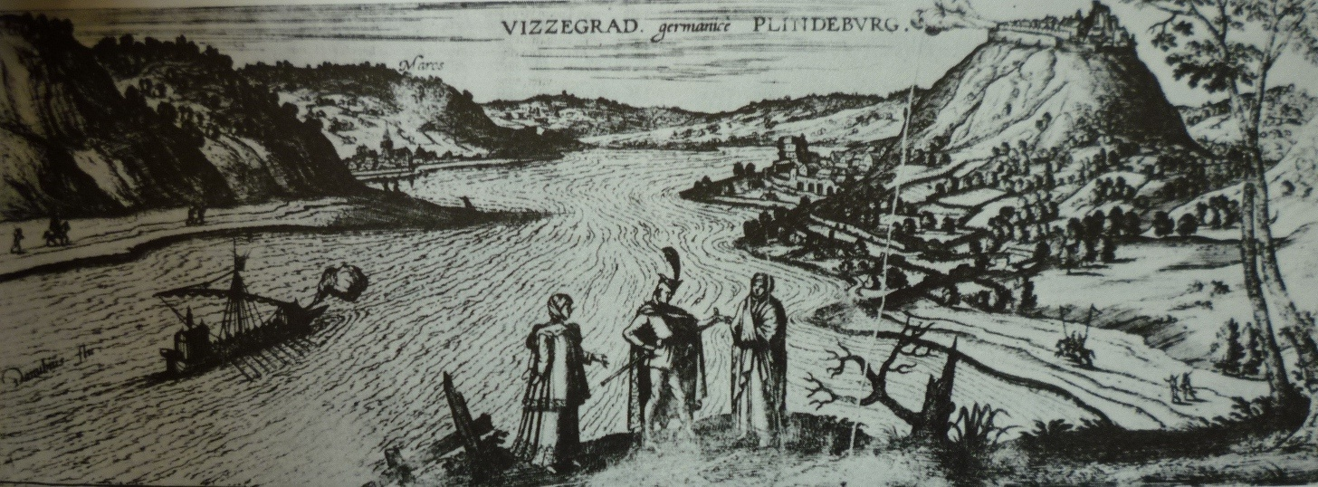
Visegrád

Slide 68
Fiesole, Chiesa Badia , kolem 1460

Slide 69
Michelozzo di Bartolomeo, Florencie, SS. Annunziata, kol. 1450 Michelozzo di Bartolomeo, Florencie, S. Miniato, oltář, 1448

Slide 70
Visegrád, Lví a Herkulova kašna, 1473, 1484

Slide 71
Detail z Herkulovy a Lví kašny ve Visegrádu, 1484; 1473

Slide 73
Madona z Visegrádu – 1485 – Giovanni Ricci

Slide 75
Desiderius da Settignano – Madona

Slide 76
Šíření „korvínského stylu“

Slide 77
Tabernákly z Peště, po 1500 (katedrála, Belvárošský farní kostel)

Slide 78
Pešť, Belvárošský kostel, tzv. Nagyrévi tabernákl, 1503-1506

Slide 83
Ostřihom

Slide 86
Ostřihom, Bákoczyho kaple

Slide 89
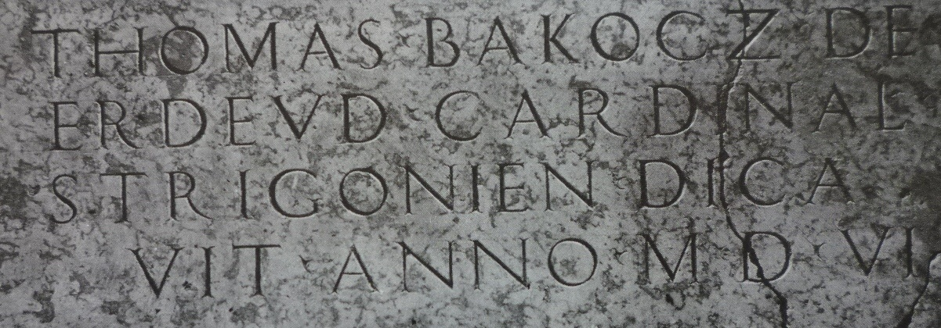

Slide 92
Andrea Ferrucci, oltář v Bákocziho kapli, 1519

Slide 93
Ostřihom, bývalý arcibiskupský palác, personifikace Ctností, před 1495

Slide 94
Gyulafehérvár, kaple Jánosze Lázóie, 1512

